Slide 1
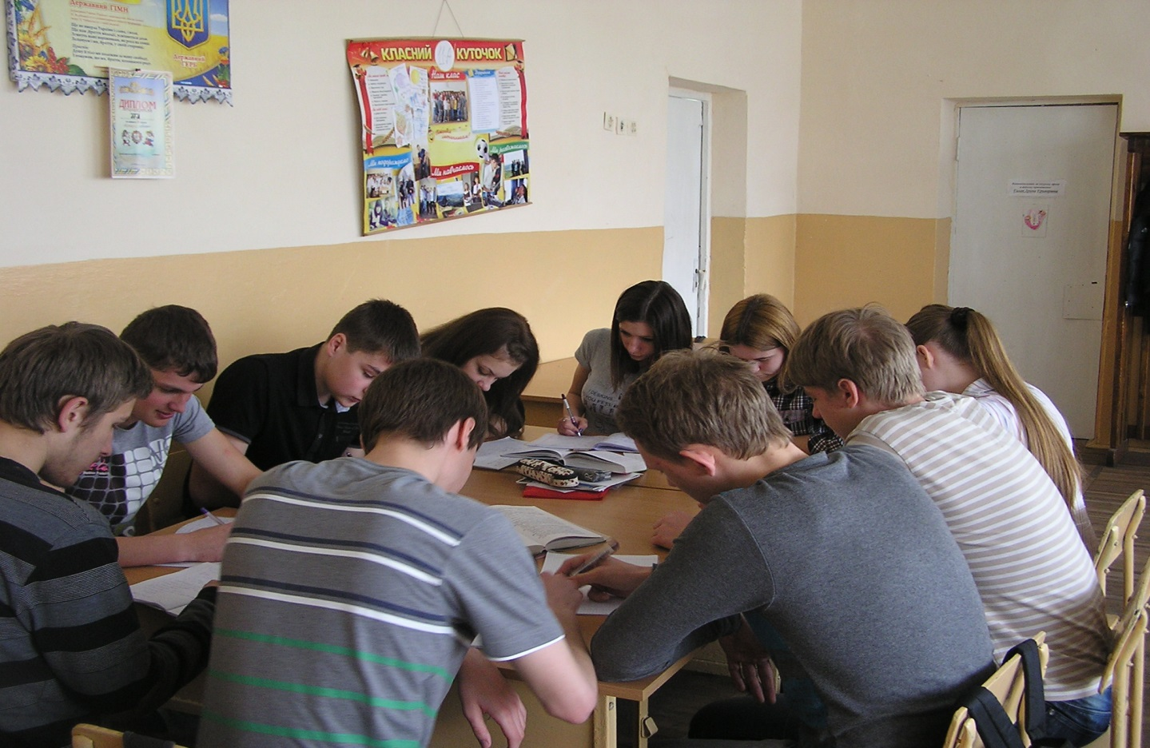
ГАРМОНІЧНІ КОЛИВАННЯ
В МАТЕМАТИЦІ
Над проектом працювали учні 11-А класу

Slide 2
Функції потрібні не лише натуралістові, без них тепер не обійдеться і соціологія.
Взагалі, нині немає жодної галузі людського знання, куди не входили б поняття про функції та їх графічне зображення
К.Ф. Лебенцев

Slide 3
Ми досліджували:
функції гармонічних коливань, їх основні характеристики;
основні етапи побудови графіка функції гармонічних коливань;
створення математичної моделі коливальних рухів

Slide 4

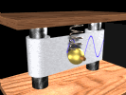
Всі ці коливні процеси можна описати простими рівняннями при умові, що коливання - гармонічні
Рухи, які точно або приблизно повторюються за рівні проміжки, називаються коливаннями.
Задача
Коливання , які відбуваються
за законами синуса і косинуса,
називаються гармонічними

Slide 5
Багато фізичних величин періодично змінюються і можуть бути описані за допомогою тригонометричних функцій
Y=A sin(kx+α) або Y=A cos(kx+α)
A, k, α – задані числа, А≠0, k≠0.
Такі тригонометричні функції називають функціями гармонічного коливання

Slide 6
Якщо у функції гармонічного коливання Y=A sin(kx+α) або Y=A cos(kx+α)
числа А і k є додатними, то число
А – амплітуда гармонічного коливання,
а число k – циклічна частота;
kx+α – фаза коливань;
α – початкова фаза.
Тригонометричні функції набувають значень з проміжку [-A;A], то амплітуда гармонічного коливання показує найбільше значення функції гармонічного коливання

Slide 7
Головний період функції Y=A sin(kx+α)
або Y=A cos(kx+α) дорівнює Т=2π/k,
що в k разів відрізняється від
головного періоду функцій Y= sinx
і Y=cosx , то циклічна частота k
показує кількість головних періодів
функції гармонічного коливання в
одному періоді функції
Y= sinx і Y=cosx.

Slide 8

Якщо, наприклад, матеріальну точ-ку, що висить напружині, вивести з положення рівноваги, то вона
починає здійснювати
вертикальні коливання, при-чому закон руху виражається
формулою f(x)=Asin(kx+α), де
х -час, а f(x) відхилення матеріаль-ної точки від положення рівноваги.

Slide 9
Нехай гармонічне коливання задається функцією Y=-3sin(π/4-4x), тоді вираз функції можна перетворити так:
Y=-3sin(π/4-4x)=3sin(4x-π/4), то амплітуда і циклічна частота відповідно дорівнюють:
А=3, k=4
Якщо гармонічне коливання задається функцією y=-6cos(π/8-x/2), тоді можна записати так: y=-6cos(π/8-x/2)=6cos(π/8-x/2+π)=
=6cos(x/2-9π/8)
Отже, А=6, k=1/2

Slide 10
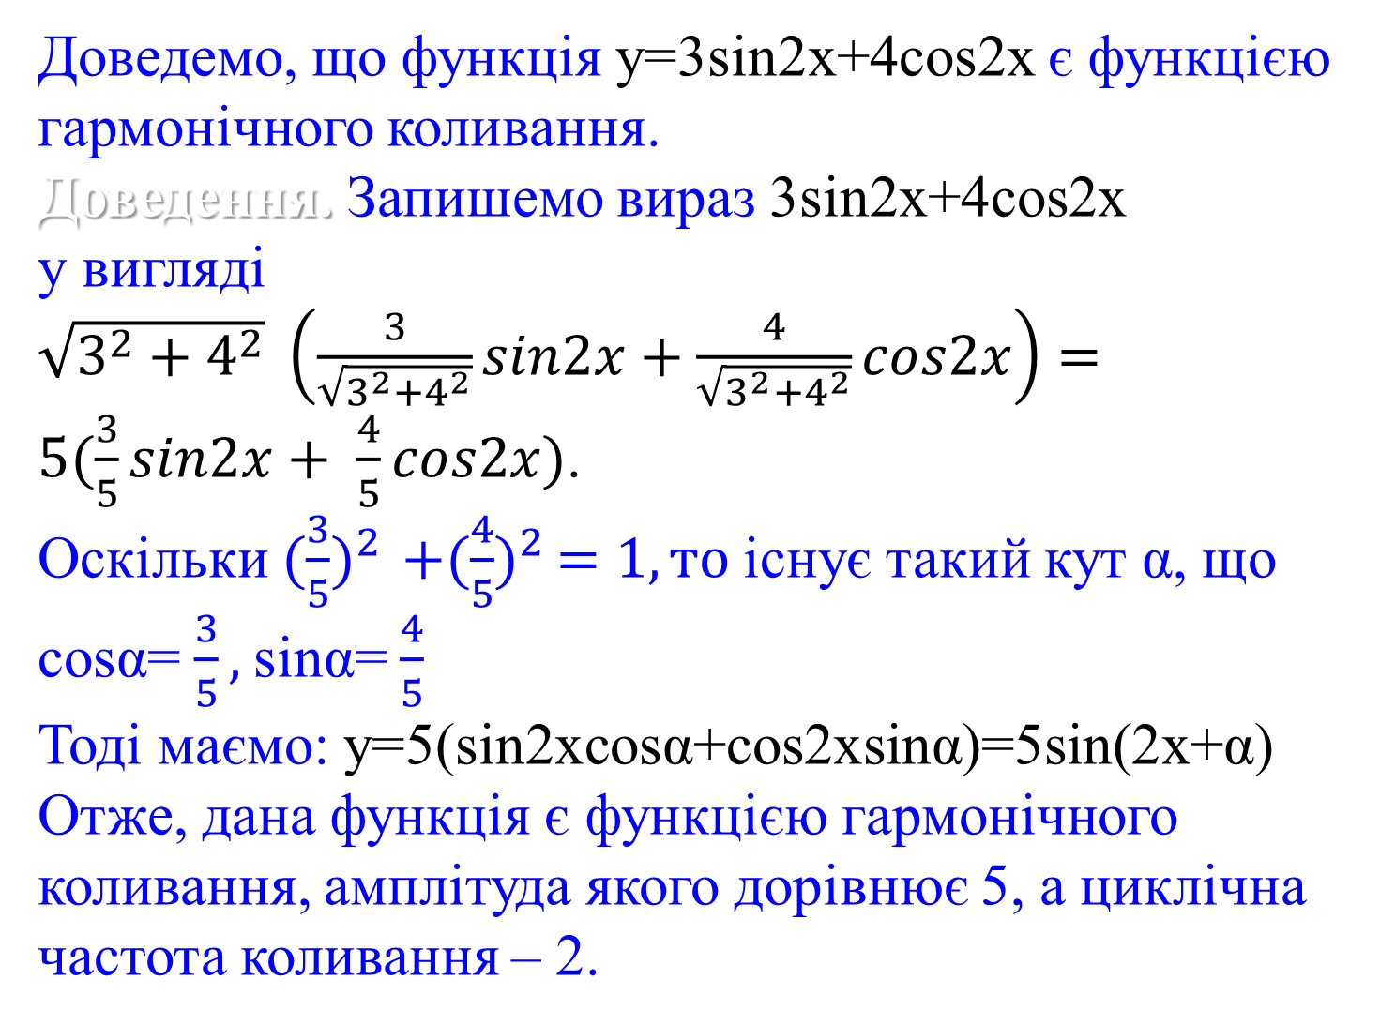
Доведемо, що функція y=3sin2x+4cos2x є функцією гармонічного коливання.
Доведення. Запишемо вираз 3sin2x+4cos2x у вигляді $\sqrt{3^{2}+4^{2}} \left(\frac{3}{\sqrt{3^{2}+4^{2}}}sin2x+\frac{4}{\sqrt{3^{2}+4^{2}}}cos2x\right)=5(\frac{3}{5}sin2x+ \frac{4}{5}cos2x)$.
Оскільки ${(\frac{3}{5})}^{2 }+{(\frac{4}{5})}^{2 }=1, то$існує такий кут α, що cosα= $\frac{3}{5},$sinα= $\frac{4}{5}$
Тоді маємо: y=5(sin2xcosα+cos2xsinα)=5sin(2x+α)
Отже, дана функція є функцією гармонічного коливання, амплітуда якого дорівнює 5, а циклічна частота коливання – 2.

Slide 11
Задача:
Дослідити графік функції f(x) =2sin (3x –¾π) в системі координат хОу.

Slide 12
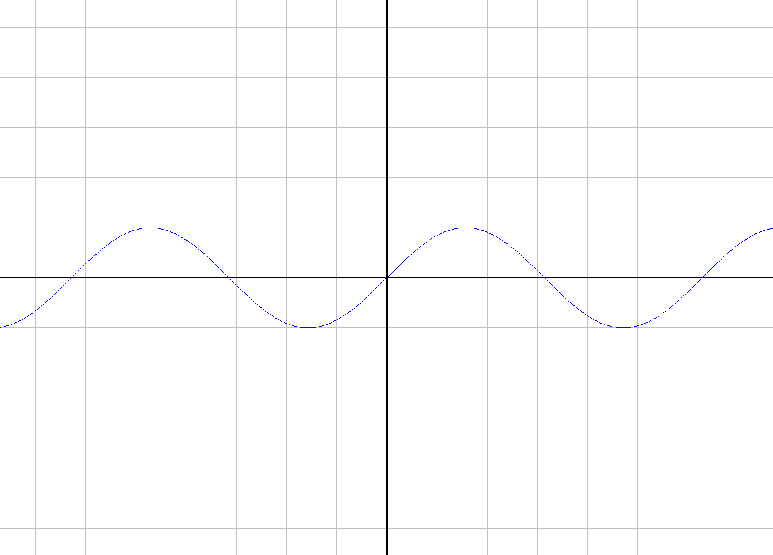
^
У
f(x)=sin x
1
>
-π
-½π
О
½π
π
Х
-2π
-3/2π
3/2π
2π
-1
Графік якої функції ви бачите на екрані?

Slide 13
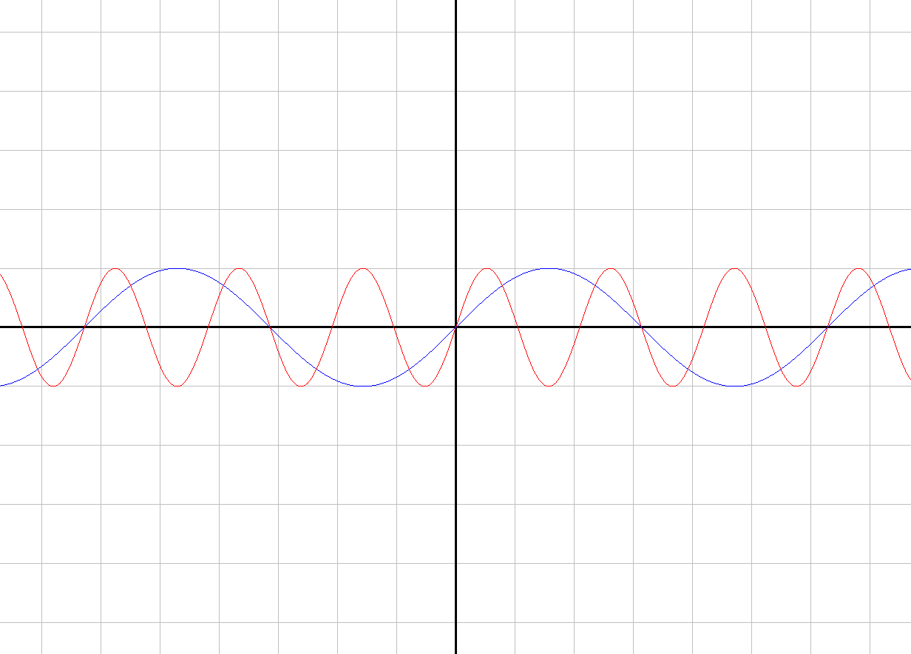
^
У
f(x)=sin x
f(x) =sin3x
1
>
-π
-
-²/³π
-¹/³π
-
О
¹/³π
²/³π
π
Х
-1
За допомогою стиску графіка функції в 3 рази уздовж осі абсцис
Графік якої функції додався до основного?
За допомогою якого перетворення був отриманий цей графік?

Slide 14
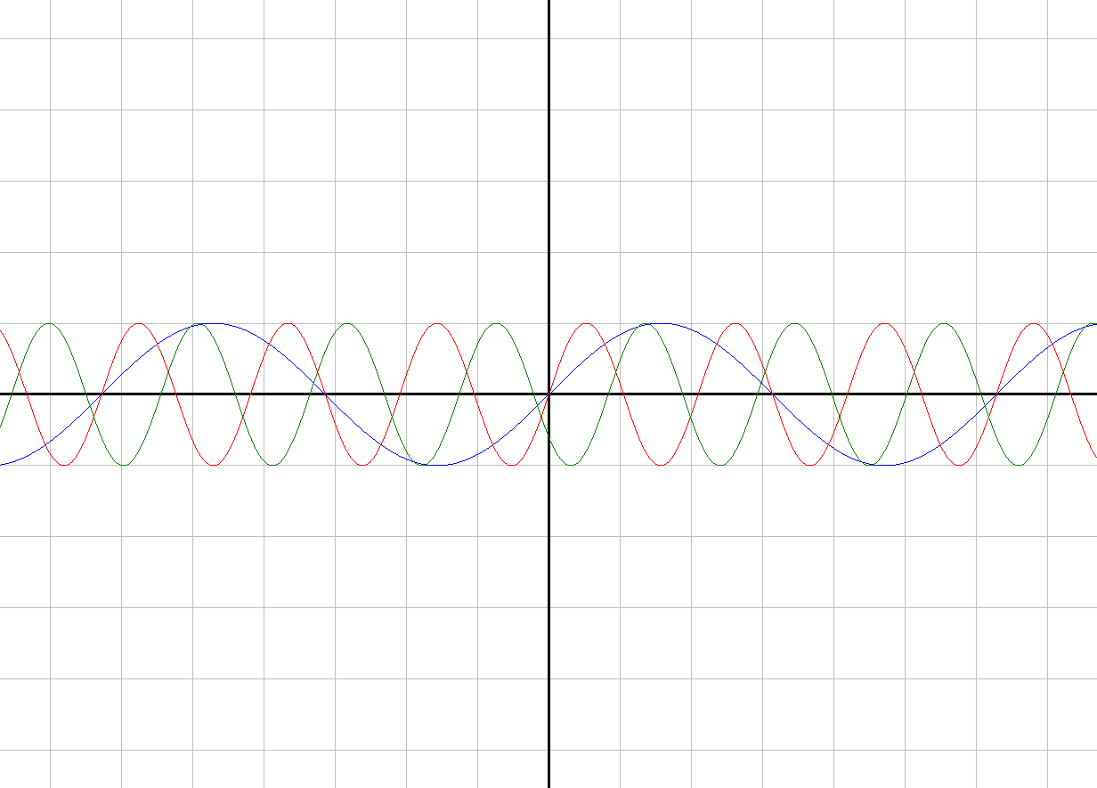
^
У
f(x)=sin(3x - ¾π)
f(x)=sin x
f(x) =sin3x
1
>
О
-π
-¼π
¼π
π
Х
График какой функции вы видите на экране?
-1
Паралельне перенесення вздовж осі абсцис у додатньому
напрямі на π/4
Графік якої функції додався до попередніх?
За допомогою яких перетворень можна отримати цей графік?

Slide 15
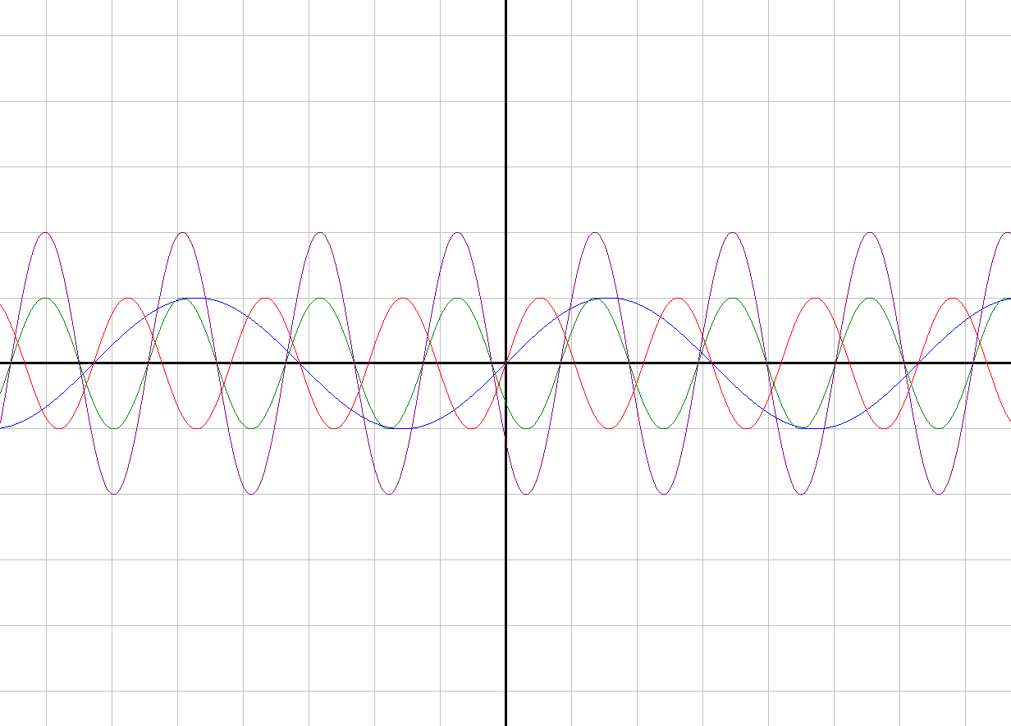
^
У
f(x)=sin x
f(x) =sin3x
f(x)=2 sin(3x - ¾π)
f(x)=sin(3x - ¾π)
2
>
О
¼π
7π/12
Х
-2
За допомогою розтягу графіка функції в 2 рази вздовж осі ординат
Графік якої функції зображений на слайді?
За допомогою яких перетворень можна отримати графік цієї функції?

Slide 16
Що змінилося в графіку функції?
Змінився вигляд
Що залишилося незмінним в результаті перетворень?
Форма

Slide 17
При перетвореннях "форма" кривої зберігається так само, як при рухах і
перетвореннях подібності. Тому синусоїдою називають не лише графік синуса, але і будь-яку криву,
отриману з нього за допомогою стиску(розтягу) уздовж осей, подальших рухів або перетворень
подібності.

Slide 18



Slide 19
Спробуйте розв’язати самостійно.
1. Гармонічне коливання задається функцією y=-2sin(4x-π/2).
Визначте амплітуду А, циклічну часто-ту k та побудуйте графік цих коливань.
2. Доведіть, що функція y=5sinx/4+12cosx/4 є функцією гармонічних коливань.
Вкажіть амплітуду та циклічну частоту цього коливання.

Slide 20
Висновок
В математиці періодично змінюються функції синуса, косинуса, тангенса і котангенса. Проте зміну координати тіла, яке здійснює коливальний рух, можуть описувати функції y=sinx i y=cosx. Цими функціями можна описувати будь-який коливальний рух фізичної величини, а їхні графіки наочно показують ці коливання. Розділ математики, який вивчає гармонічні коливання, називають «Гармонічний аналіз». Якщо ми пов’яжемо своє майбутнє з математикою, фізикою, технікою, то зможемо ознайомитись з цим розділом у вищому навчальному закладі.

Slide 21
Використана література
Підручник 10 кл. « Алгебра і початки аналізу» (профільний рівень) А.Т. Мерзляк, Д.А. Номіровський, В.Б. Полонський, М.С. Якір.
ІНТЕРНЕТ-РЕСУРСИ
    www.uk.wikipedia.org
    www.900igr.net/prezentatsii
    www.uchportal.ru
    www.school.xvatit.com

